Slide 1
Computer Vision Project 停車位號碼切割
710483120 許雨薇
710483104林邑泉
2016/06/16

Slide 2
Outline
Flow Chart
前處理
解說
後處理
解說
總結
專案解說

Slide 3
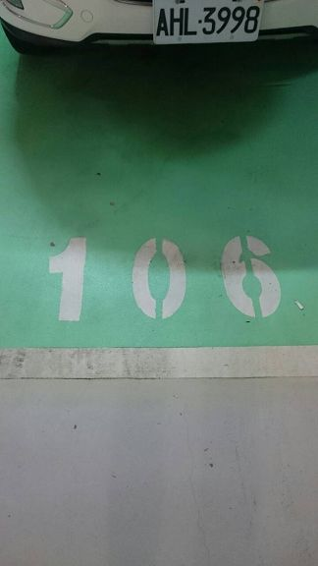



專案解說

Slide 4
成功率達 94%

Slide 5
Flow Chart
圖片輸入
二值化
尋找數字輪廓
分別輸出數字影像
尋找數字範圍
侵蝕膨脹影像

Slide 6
前半段解說

Slide 7
前處理流程圖
圖片輸入
二值化
尋找數字的範圍
結束

Slide 8
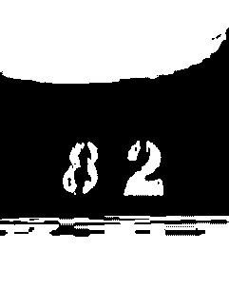
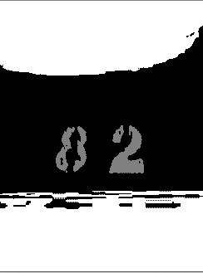
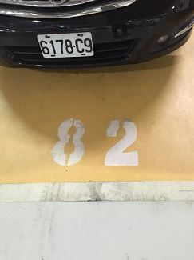



Slide 9
二值化
二值化主要就是要找
到一個適合的Threadhold
，這邊我使用的方法是統
計整張圖片的(R-G)(G-B)
(R-b)的值然後取平均做為
條件並加上一個誤差值，
目的是為了克服燈光以
及陰影對圖片所造成的影
響

Slide 10
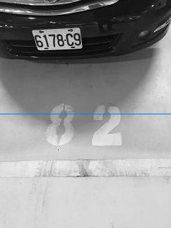
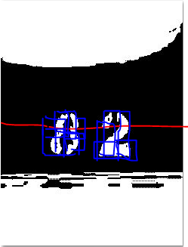
尋找數字的範圍
Notes:
利用照片的中心必定會經過
數字的這個條件，從圖片的左
編到右邊先藉由二值化的圖尋
找有意義的點，再藉由該點去尋找一個範圍內是否也有其他有意義的點，最後去記錄下這些點的上下左右的位置。

Slide 11
結果

Slide 12
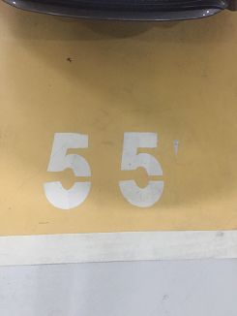

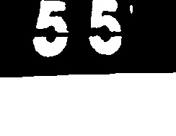

問題及討論
Notes:
值得討論的問題
搜尋的範圍大小
往上不能抓到車
往下要能抓到數字的段點
抓取線的位置

Slide 13
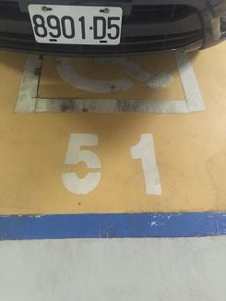
問題及討論
Notes:
值得討論的問題
搜尋的範圍大小
往上不能抓到車
往下要能抓到數字的段點
抓取線的位置

Slide 14
後半段解說

Slide 15
Flow Chart
輸入二值化影像
增加輪廓
辨識程度
取得影像
所有輪廓
框出所需要
的數字輪廓
輸出各個數字影像

Slide 16

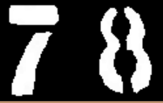

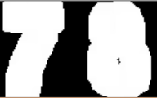
增加辨識程度
去除雜訊
erode(const Mat &src, Mat &dst, Mat kernel)
還原及增加辨識
dilate(const Mat &src, Mat &dst, Mat kernel)
結構元素
getStructuringElement (int shape, Size ksize)
帶有雜訊的二值化圖
去除雜訊
恢復原圖
增加辨識

Slide 17
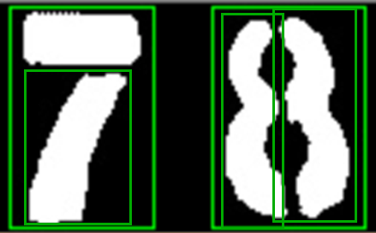
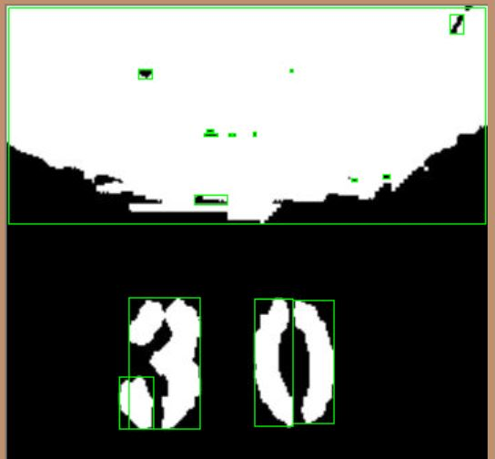
取得影像所有輪廓
找尋輪廓
void findContours(InputOutputArray image, OutputArrayOfArrays contours, OutputArray hierarchy, int mode, int method)
Mode : CV_RETR_CCOMP 取得所有輪廓
Method：CV_CHAIN_APPROX_SIMPLE
只儲存對角的四個頂點。

Slide 18
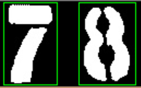


框出所需要的數字輪廓
取得所有輪廓矩形資訊(長寬、位置、大小)
Rect boundingRect(InputArray points)
框出所需的數字輪廓
限制太大或太小的輪廓不採用
輸出各個影像
void cvSetImageROI（IplImage* image，CvRect rect）

Slide 19
問題及討論
輪廓框框的比例大小
適合的Function
Function : 較方便、需要閱讀文件、有限制

Slide 20
總結

Slide 21
總結
成功率 94 %
假設條件設計 – 中線、圖片大小
參數設定 – 亮暗度、比例大小設定
例外狀況發生

Slide 22
Q&A

